Slide 1
靜思法髓妙蓮華序品
讀書會 導讀
頁數 P547-P583
導讀人:施修正(法號:本正)

Slide 2
靜思法髓妙蓮華-序品
第五章 法華六瑞序
法華精髓無量義經
天華悅眼地搖震心
施修正(本正) 恭敬分享
2020年8月19日

Slide 3
第五章 法華六瑞序
說法入定現祥瑞，眉間毫光照東方
眾生心光映佛心，心眼徹見諸世界
天雨四華地搖動，清風拂來樹木香
清淨莊嚴勝妙境，柔軟歡喜渴聞法
《靜思法髓妙蓮華-序品》P.547

Slide 4
法華六瑞
法華精髓無量義經
無量義處三昧
天華悅眼
地搖震心
大眾心歡喜
導讀重點
Notes:
h

Slide 5
法華六瑞

Slide 6
爾時，世尊四眾圍繞，供養恭敬尊重讚歎。為諸菩薩說大乘經，名無量義，教菩薩法，佛所護念。佛說此經已，結跏趺坐，入於無量義處三昧，身心不動。
是時，天雨曼陀羅華、摩訶曼陀羅華、曼殊沙華、摩訶曼殊沙華，而散佛上及諸大眾，普佛世界六種震動
說法瑞
入定瑞
經文
雨花瑞
地動瑞
《靜思法髓妙蓮華-序品》P.548

Slide 7
爾時，會中比丘、比丘尼、優婆塞、優婆夷、天、龍、夜叉、乾闥婆、阿修羅、迦樓羅、緊那羅、摩睺羅伽、人非人，及諸小王、轉輪聖王，是諸大眾，得未曾有，歡喜合掌，一心觀佛。
爾時，佛放眉間白毫相光，照東方萬八千世界靡不周遍，下至阿鼻地獄，上至阿迦尼吒天。
於此世界，盡見彼土六趣眾生。
心喜瑞
經文
放光瑞
《靜思法髓妙蓮華-序品》P.548

Slide 8
說法瑞：先宣講《無量義經》
入定瑞：說法之後入定的瑞相
雨花瑞：天雨花的瑞相
地動瑞：地動的瑞相
心喜瑞：大眾踴躍歡喜的瑞相
放光瑞：佛眉間放光的瑞相
佛說《法華經》前有六種祥瑞
《靜思法髓妙蓮華-序品》P.550

Slide 9
佛佛道同，這也是十方三世諸佛欲說《法華經》時，必定示現的教化儀式。
佛陀為讓大家能够尊重、認真，提起把握當下的心，所以現六種過去沒有的稀有瑞相，啟動人人的虔誠及渴仰之心。
《靜思法髓妙蓮華-序品》P.550

Slide 10
法華精髓無量義經
《靜思法髓妙蓮華-序品》P.551

Slide 11
爾時，世尊四眾圍繞，供養恭敬尊重讚歎。為諸菩薩說大乘經，名無量義，教菩薩法，佛所護念。
經文
《靜思法髓妙蓮華-序品》P.554

Slide 12
《無量義經》講述人間的生態和事情，教導如何投入人群去付出，如何救拔苦難的眾生；所以是法界平等真實法，也是人間真實相的教法。
《法華經》以《無量義經》為精髓，所顯示的微妙法就從《無量義經》開展。
《靜思法髓妙蓮華-序品》P.560~561

Slide 13
法華三部經
開經
根本經
結經
觀普賢菩薩行法經
無量義經
法華經
《無量義經偈頌》P.33

Slide 14
《無量義經》開權顯實的轉折
「無量生一，一生無量」
「於一說無量」，是為權智─方便法。
「以無量說一」是為實智─眾生佛性平等即心、佛、眾生三無差別。
《無量義經偈頌》P.34

Slide 15
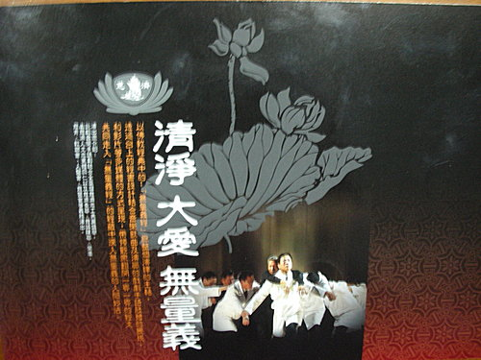
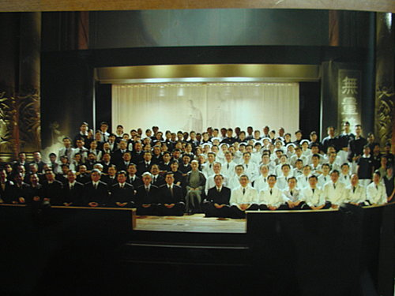
2007年《無量義經》之演繹
「清淨 大愛 無量義」

Slide 16
法華經之精髓，其要旨為內修清淨心，外行菩薩道，推展四大志業於全球
為何要學？
學到什麼？
靜思法髓
教菩薩法
中道妙法
菩提大道直
佛菩薩德行
佛菩薩心境
大願力功德
慧命增長
無量義經
德行品 說法品 十功德品

Slide 17
佛如何調伏眾生的習氣？
「隨順眾生心欲」，應時、應地、應機施教；無論什麼時間、場合，對象是什麼根機，佛陀都視眾生的心欲向善或向惡，再以合適的法觀機逗教。
天地眾生根機參差不齊，佛陀發揮慈悲、運用智慧，應無量心欲和根機而說法，因此「說種種法亦復無量」。
《靜思法髓妙蓮華-序品》P.553~554

Slide 18
佛如何教菩薩法？
以無量義的方法，教導人人發大心、立大願，入人群救濟眾生。
常說「菩薩所緣，緣苦眾生」，《無量義經》正是強調修行不離社會人群。
上人引導我們走菩薩道是根據無量義經來實踐
《靜思法髓妙蓮華-序品》P.555

Slide 19
佛陀隨順眾生根機而說法，不論是方便法或真實法，時時都是觀機逗教。
眾生若是小乘根性 施與方便法
大乘根性 施與菩薩教法
《靜思法髓妙蓮華-序品》P.557

Slide 20
社會有很多形態，如何施教？又如何救拔？
從《無量義經》學習智慧，以經文印證人間，再從人間印證佛陀所說的教法。
我們既已走入佛法精髓，就應精進不退轉。
《靜思法髓妙蓮華-序品》P.556

Slide 21
無量義處三昧

Slide 22
佛說此經已，結跏趺坐，入於無量義處三昧，身心不動。
經文
《靜思法髓妙蓮華-序品》P.561

Slide 23
以左足盤在右足之上稱為降伏坐，
要降伏心念散亂或妄想。
右足放在左足之上稱為吉祥坐，
說法時，多數以吉祥坐為主。
什麼是「結跏趺」坐？
坐下時雙腿盤起
《靜思法髓妙蓮華-序品》P.562~563

Slide 24
三昧亦譯三摩提，即正定義。華譯為正定，即離諸邪亂，攝心不散。住一實相，即入無量義處三昧。
佛陀的心靈非常遼闊、寧靜，達到「靜寂清澄，志玄虛漠」的境界，這個境界已經在三昧中。
《靜思法髓妙蓮華-序品》P.563

Slide 25
佛陀為什麼要入無量義處三昧？
佛知、佛見已達到無上正等正覺的程度，佛智常證於實相，且佛心本來就常在定中，語默動靜也都是在定中，哪還需要在入定？
現相入定、出定，是表達佛陀在人間要隨順人間的法示教。
佛就隨順眾生根機，分別為菩薩、阿羅漢、出家眾或在家眾等，現適合人間的形象。
《靜思法髓妙蓮華-序品》P.564

Slide 26
天華悅眼

Slide 27
是時，天雨曼陀羅華、摩訶曼陀羅華、曼殊沙華、摩訶曼殊沙華，而散佛上及諸大眾，普佛世界六種震動。
經文
《靜思法髓妙蓮華-序品》P.567

Slide 28

天雨者，天界之中自有眾華繽紛而下也。此經所說，正顯示佛乘之因行，故有此華以為瑞應。
—《法華經教釋》
《靜思法髓妙蓮華-序品》P.567

Slide 29
「曼陀羅華」：適意花(小白花)
「摩訶曼陀羅華」：大適意花(大白花)
「曼殊沙華」：柔軟花(小紅花)
「摩訶曼殊沙華」：大柔軟(大紅花)
柔軟 + 適意 柔和善順
《靜思法髓妙蓮華-序品》P.568

Slide 30
四十年前，方便引導，各證小果，小適意故。今經演唱一乘實相，適悅諸佛本意，大適意故。
—《法華經大乘》
《靜思法髓妙蓮華-序品》P.569

Slide 31
小適意花、大適意花以及小柔軟花、大柔軟花，用來解釋大家看到花落時，感覺很適意、很歡喜又柔軟，藉此形容人人心靈的境界有小、有大，譬喻有以小教度進來的會眾，也有利根的人迅速就能接受，聽聞佛法即起歡喜心。
《靜思法髓妙蓮華-序品》P.568~569

Slide 32
煩惱就像污垢，要用很多方法去除。所以佛陀在說法華之前四十餘年間，以方便引導，隨順眾生的根機，使用各種不同的方式教化。不論輕、重或柔軟的方式，都是因人、因時、因地引導，讓煩惱的眾生慢慢地了解佛法，了解之後就能改過，各證小果；看到他漸漸改過，內心很歡喜，這叫小適意。雖然以很長的時間引導，看到他能改變，內心很安慰，但他畢竟還沒有很徹底了解，所以佛陀還要再用心繼續引導、教化。
《靜思法髓妙蓮華-序品》P.570

Slide 33
現在直指人心見性，宣說真實法，這是佛陀來人間教育的目的，希望人人接受此大法。每尊佛的本懷，都含藏著教菩薩法的微妙法，如今靈山會上適佛本懷，稱為大適意。
《靜思法髓妙蓮華-序品》P.570

Slide 34
佛陀講《法華經》的時刻，眾生不像過去四十餘年間那樣剛強，大家已經了解過去是權宜方便的法，現在則是進入究竟的真實相，暢佛本懷的法。前四十年是小柔軟，現在人人都能受教，是大柔軟。
《靜思法髓妙蓮華-序品》P.571

Slide 35
微風一吹，花、葉不斷隨風飄落，使眾人的內心寧靜、歡喜，於是被描寫成「天華悅眼」的美妙境界。
《靜思法髓妙蓮華-序品》P.572

Slide 36
在如此莊嚴的時刻，風微微一吹，樹葉、花朵不斷飄啊飄地散落。看到這種境界，文字描寫成「天華悦眼」――眼睛看到散落的花，讓大家很歡喜，心境恬靜；外境一點點形態，都能讓內心很有感覺。
譬如此時我們坐在精舍的主堂裡，周圍很靜，只有講述的聲音、鳥的聲音；心很寧靜的時刻，心靈都是很美的境界。由此可想見，在靈山會上境界應該是很美妙，眼睛看到花落時心很歡喜，所以用「天華悦眼」形容。
《靜思法髓妙蓮華-序品》P.572~573

Slide 37
地搖震心
土地搖動 震動人心

Slide 38
「地動」有六種：
動、涌、震、擊、吼、爆
「形搖為動，凹凸為涌，有聲為震，互扣為擊，巨響為吼，聲異為爆」。
《靜思法髓妙蓮華-序品》P.573

Slide 39
六種震動含藏的意思是隱明震落一切根、塵、識十八界，使眾生同證入無量義處。
震動還有「驚怖諸魔」、「警覺放逸者之意」之意。
聽法的時候要專心一意，不要昏沉，讓種種煩惱魔停駐於心。
《靜思法髓妙蓮華-序品》P.575

Slide 40
心若清淨，自然一切境界都很美，即使風吹花葉落，也覺得如天花墜下一般。
心境、佛境本相同，心若寧靜，就是最美好的境界。
《靜思法髓妙蓮華-序品》P.575

Slide 41
2020.7.28花蓮靜思精舍，湖南慈濟志工視訊連線，分享水患勘災及發放心得。）這就是讀《法華經》，行菩薩道，(中國)大陸的弟子，他們聽法身體力行，他們一邊做，同樣聞法不斷，薰法沒有斷，聽他們在報告，除了災情的景象報告出來給師父看，說出來給師父聽，同時分享他們聽法的心得，我真的是很震撼、很感動，感動中是很震撼，所以每一部經，「六種震動」就是這樣，感動的極點叫做震動，讓我的內心很震撼，凡夫可以做菩薩事，做到那麼地徹底，真的是很不容易。
人間菩提—20200731法華鋪路行大道

Slide 42
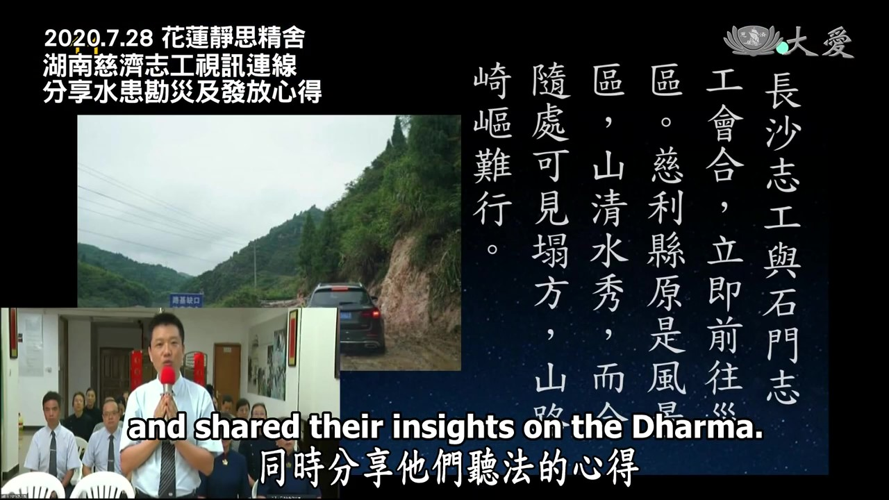
人間菩提—20200731法華鋪路行大道

Slide 43
如何回歸清淨心地？
就是要用「法」
佛陀的本懷是希望一說出真實法，大家都能聽懂、了解，明心見性。
心若受法，就能回歸清淨本性，澹泊、無欲而無煩惱。
《靜思法髓妙蓮華-序品》P.578

Slide 44
大眾心歡喜

Slide 45
爾時，會中比丘、比丘尼、優婆塞、優婆夷、天、龍、夜叉、乾闥婆、阿修羅、迦樓羅、緊那羅、摩睺羅伽、人非人，及諸小王、轉輪聖王，是諸大眾，得未曾有，歡喜合掌，一心觀佛。
經文
《靜思法髓妙蓮華-序品》P.579~580

Slide 46
比丘
僧團四眾弟子
比丘尼
優婆塞
優婆夷

Slide 47

天
天神
龍
龍眾
天龍八部
夜叉
捷疾鬼
乾闥婆
樂神
阿修羅
凶神
迦樓羅
大鵬金翅鳥
緊那羅
歌神
摩睺羅伽
大蟒神

Slide 48
佛經裡所描述的天龍八部眾，就是在監視人間―我們在做，天龍八部在記。常説眾生共業，人間的安危禍福，都是眾生自造;所以我們要謹慎因果，用感恩心、恭敬心面對每一天，敬天愛地，和睦人群，如此天龍八部就會成護法。
《靜思法髓妙蓮華-序品》P.581

Slide 49
金輪王
轉輪聖王是植福得果報，分為四種，可以統領四天下。
轉輪聖王
銀輪王
銅輪王
鐵輪王
《靜思法髓妙蓮華-序品》P.582

Slide 50
佛陀講《無量義經》之後入三昧，示現奥妙的瑞相，以及道場的瑞相助緣，大家起了恭敬、尊重、讚歎之心，覺得這是人生的一大事，而且是佛法的一大事。
從空中來的天花、現場的地動，也是一種心靈感覺的示現，表示人人很踴躍、很歡喜。所以一心觀佛，至心敬仰，懇求佛陀能夠説法。聽法就要懇切追求，法才能入心。
《靜思法髓妙蓮華-序品》P.583

Slide 51
祝福大家
時時心寬 日日念純
福慧圓滿

